Slide 1
§6.4 几个初等函数构成的映射
一、幂函数
二、指数函数
三、综合举例

Slide 2







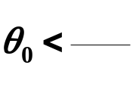











一、幂函数
( 整数 )
1. 映射特点
令
则有
即
特点
幂函数 扩大顶点在原点的角形域( 或扇形域 )。
类似地，根式函数 作为幂函数的逆映射，其映射
特点是缩小顶点在原点的角形域( 或扇形域 )。

Slide 3
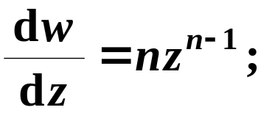

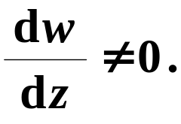





一、幂函数
( 整数 )
2. 保形性
解析性
(1) 在 平面上处处可导，且
(2) 当 时，
单值性
在 平面上不是双方单值的，
结论
幂函数 在 平面上除原点外是第一类保角映射。
在角形域 上，如果 ，则幂函数 是
共形映射。

Slide 4
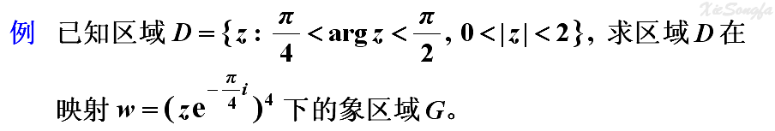


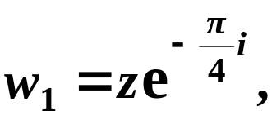


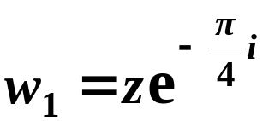





解
令 则
如图，所求的象区域 G 为：

Slide 5
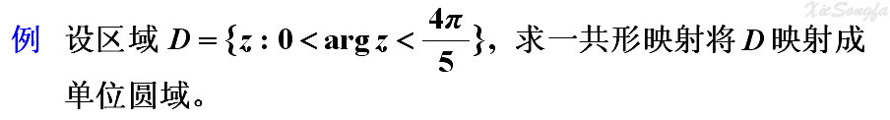




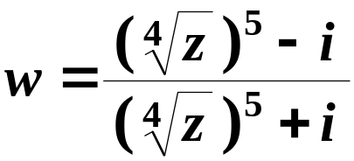


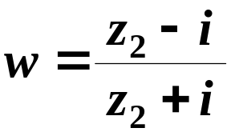




解

Slide 6














二、指数函数
1. 映射特点
特别有
特点
指数函数 将水平带形域变为角形域。

Slide 7
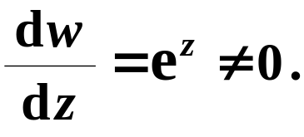


二、指数函数
2. 保形性
解析性
在 平面上处处可导，且
单值性
在 平面上不是双方单值的.
结论
指数函数 在 平面上是第一类保角映射。
在水平带形域 上，如果 则指数函数
是共形映射。

Slide 8
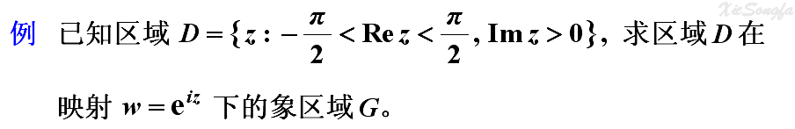





解
令 则
如图，所求的象区域 G 为：

Slide 9
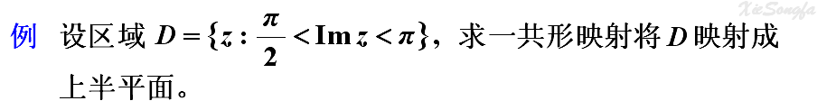
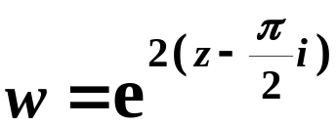
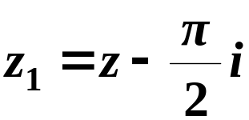


解

Slide 10

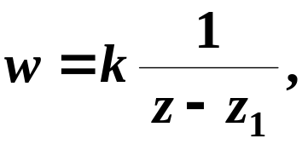
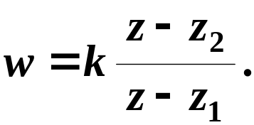
三、综合举例
主要步骤
(一般)
(1) 预处理
目标 使区域的边界至多由两段圆弧(或直线段)构成。
工具 几种简单的分式映射、幂函数、指数函数等。
(2) 将区域映射为角形域( 或者带形域 )
z₁
方法 将区域边界的一个交点 映射为
[
z₂
]
另一个(交)点 映射为 0 。
工具
或者

Slide 11


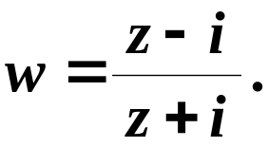
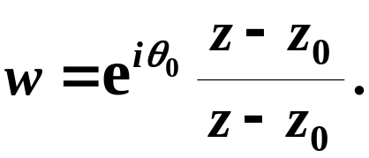

三、综合举例
主要步骤
(一般)
(3) 将角形域( 或者带形域 )映射为上半平面
工具
( 对于角形域 )
( 对于带形域 )
(4) 将上半平面映射为单位圆域
工具
( 无附加条件 )
( 由附加条件确定 )

Slide 12
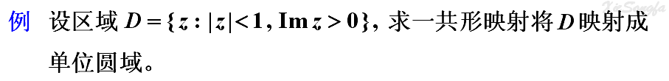

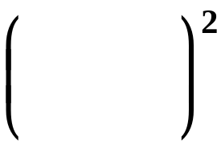
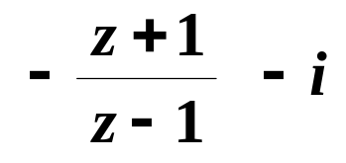
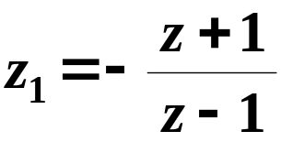
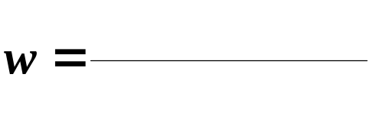
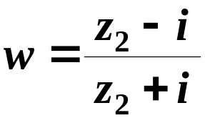
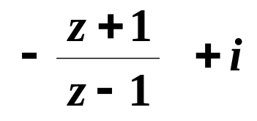

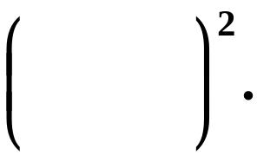
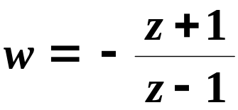
解
(错 )
！
？
！
注
从上半单位圆域到上半平面的映射为

Slide 13
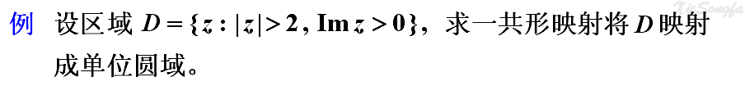


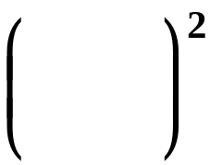
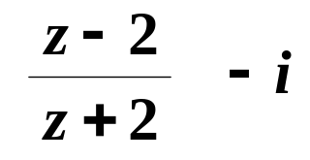

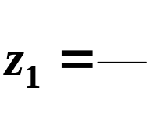
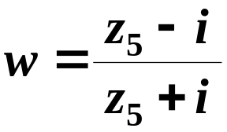
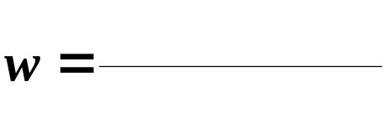

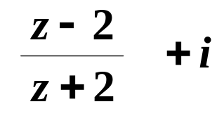




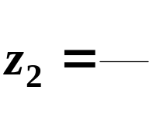
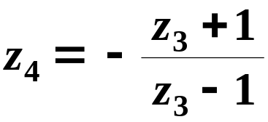




解

Slide 14




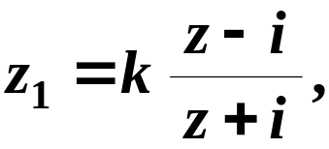

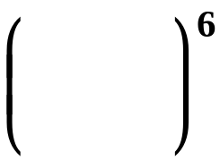
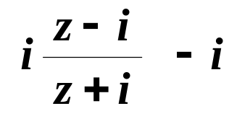


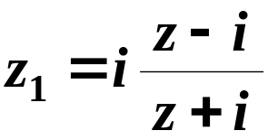
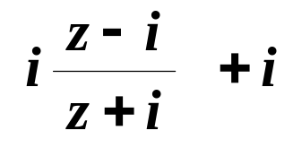
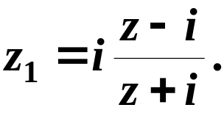


例
设区域 D 由两个圆弧围成(如图所示)，
其中 求一
共形映射将 D 映射成单位圆域。
解
将
有
再要求将
得
故

Slide 15
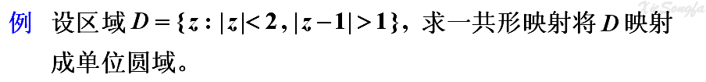


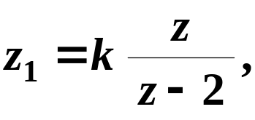




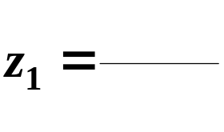


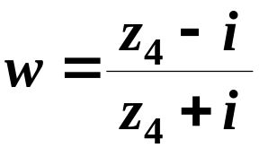




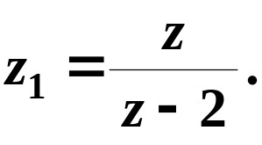





解
将
有
再要求将
得
故

Slide 16
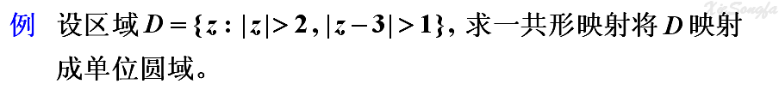
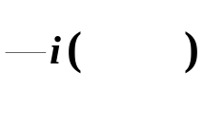



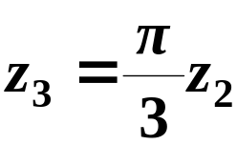

解

Slide 17








解

Slide 18

……
休息一下

